Slide 1
Contenido
Potencial Eléctrico
Fuerzas conservativas. Energía potencial.
Potencial Eléctrico. Definición y ejemplos.
Distribuciones continuas de carga.
Diferencia de potencial.

Slide 2

POTENCIAL ELECTRICO
La fuerza eléctrica es una fuerza conservativa, es decir, se le puede asociar una energía potencial
Para levantar un cuerpo, en contra del campo gravitacional, se debe realizar un trabajo, este trabajo se acumula como Energía potencial gravitacional

Slide 3
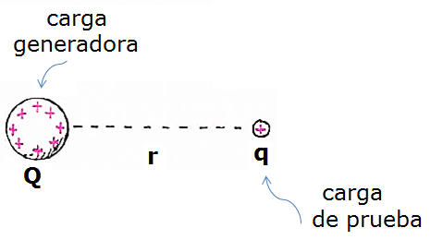

ENERGIA POTENCIAL ELECTRICA (U)
Energía que posee una carga en virtud de posición en un campo eléctrico
Es igual al trabajo realizado por un agente externo contra las fuerzas eléctricas para llevar una carga +q desde el infinito hasta esa distancia
Como toda forma de energía, la energía potencial eléctrica se mide en Joule

Slide 4
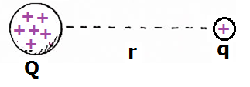
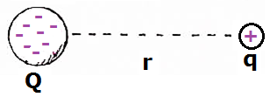
CARGAS DE IGUAL SIGNO | CARGAS DE SIGNO OPUESTO
Se requiere trabajo motor para acercar la carga de prueba → la energía potencial eléctrica es positiva | Se requiere trabajo resistivo para a acercar la carga de prueba → la energía potencial eléctrica es negativa

Slide 5

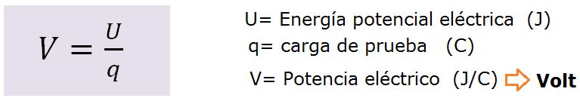

POTENCIAL ELECTRICO (V)
Que el potencial en un punto sea de 12 V significa que existiran12 J de energía por cada Coulomb de carga que se ubique en dicho punto
El potencial eléctrico es una magnitud escalar

Slide 6
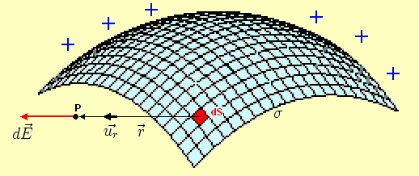

Potencial eléctrico generado por una distribución continua de carga
Si la distribución de carga es continua y no una colección de puntos, la suma debe reemplazarse por una integral
Siendo dq un elemento diferencial de la distribución de carga, r su distancia al punto en el cual se calcula V y dV el potencial que dq produce en ese punto

Slide 7
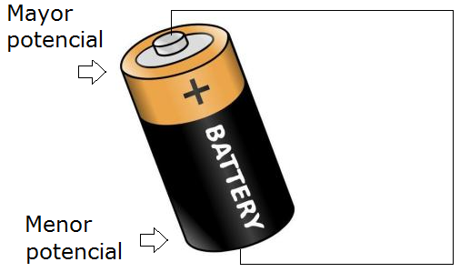
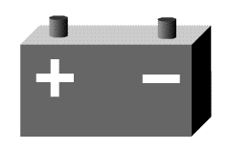
Para mantener la diferencia de potencial constante, entre los extremos de un conductor se recurre a dispositivos como pilas, baterías, generadores
De esta forma, se mantiene un flujo de cargas (corriente eléctrica) constante
La diferencia de potencial entrega la energía necesaria para desplazar a los electrones dentro de un circuito

Slide 8
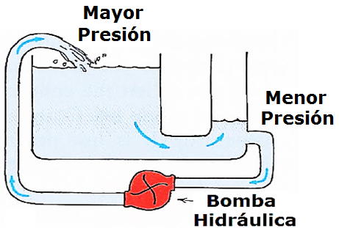

El agua fluye en el tubo debido a la diferencia de presión en los extremos
La misión de la bomba es mantener esta diferencia de presiones
La carga eléctrica fluye en un conductor cuando los extremos de este están conectados a puntos a diferente presión eléctrica (voltaje)
La misión de la pila es mantener la diferencia de potencial

Slide 9
Contenido
Ley de Gauss
Leyes fundamentales teoría electromagnética.
Flujo de campo eléctrico. Definición y ejemplos.
Utilidad. Ejemplos. Ejercicios.

Slide 10
Generalización de los resultados
Para distribuciones de carga, ya sean discretas o continuas, podemos aplicar el principio de superposición.
Ejemplo:
S’
q₂
S
q₃
q₁
S’’

Slide 11

Flujo de un campo eléctrico a través de una superficie cerrada es igual a la carga neta contenida en la región
ε₀ Φ_{E} = Q
Q = ε₀ E dA
dA
E

Slide 12
E = (200 N/C)i para x>0 y E = -200 N/C i para x<0
Cilindro de l=20 cm y radio R=5 cm tiene su centro en el origen y su eje a lo largo del eje X.
¿Cuál es el flujo neto del campo eléctrico que atraviesa la superficie total cerrada del cilindro? (b) ¿Cuál es la carga neta interior al cilindro?
Q = ε₀ E dA
A₂
A₁
A₃
E
Φ = E A

Slide 13
LEY DE GAUSS
Para una superficie esférica de radio r que rodea a una carga puntual q se tiene
q = ε₀ E dA
E
q
dA

Slide 14
LEY DE GAUSS
La dirección del campo es perpendicular a la superficie en todos los puntos de la misma
q = ε₀ E dA
q = ε₀ E dA
E
q = ε₀ E (4πr )
q
2
dA
1
q
E =
4πε₀
r
2

Slide 15
Para una distribución de carga esféricamente simétrica
1
dq
E_{r} =
4πε₀
r
para r > R
2
1
q
E_{r} =
E
4πε₀
r
2
R
y para r < R
q
1
q’
E_{r} =
4πε₀
r
2

Slide 16
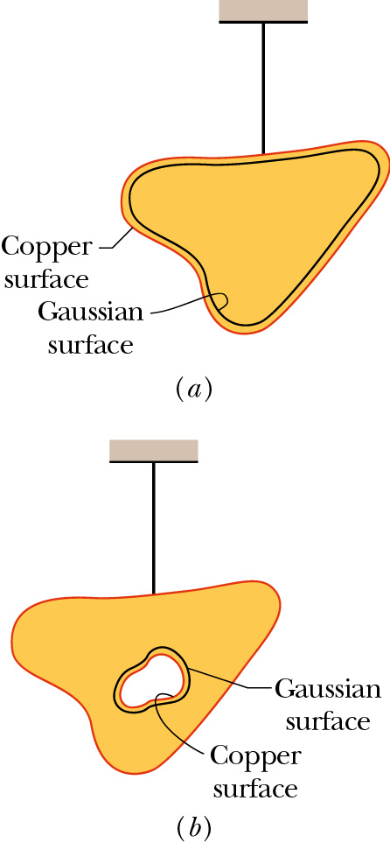
Un conductor aislado cargado
Si un exceso de cargas es colocado en un conductor aislado, esa cantidad de carga se moverá completamente a la superficie del conductor. Nada del exceso de carga se encontrara dentro del cuerpo del conductor.

Slide 17
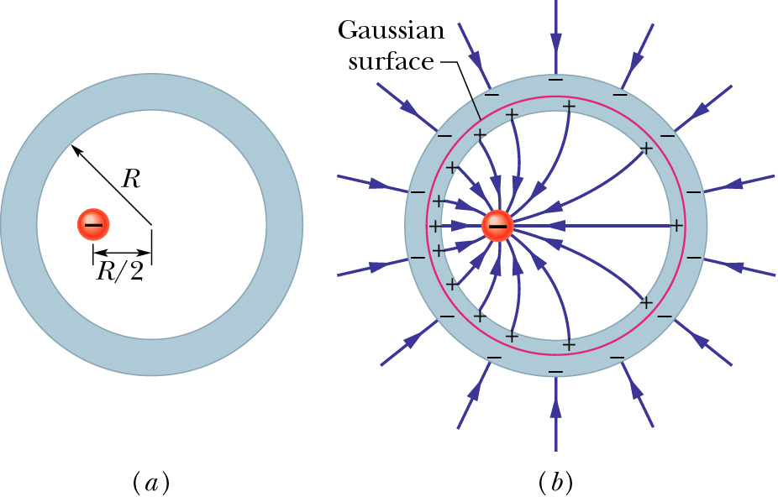
Cargas en cavidades (Cargas inducidas)

Slide 18
Contenido
Capacitores
Definición de capacitancia y ejemplos.
Cálculos y Ejercicios.
Capacitores en serie y paralelo.
Energía acumulada en el campo eléctrico.

Slide 19
CAPACITANCIA
Capacitor:
Dispositivo que almacena energía en un campo electrostático.
Consta de dos conductores en los cuales se coloca carga de signo opuesto (+Q y –Q) de modo que la carga resultante es cero.
+ + + + + + + + + + + +
- - - - - - - - - - - - - -

Slide 20
CAPACITANCIA
Por medio de una batería se transportan electrones de una placa (que queda cargada positivamente) a la otra, que se queda cargada negativamente
+
+ + + + + + + + +
- - - - - - - - - -
-

Slide 21
CAPACITANCIA
La diferencia de potencial entre ambas placas será:
ΔV = V₊ - V₋
+
+ + + + + + + + +
- - - - - - - - - -
-
La carga en cada placa q es proporcional a ΔU

Slide 22
CAPACITANCIA
Es decir
Q = C ΔV
en donde el coeficiente C se denomina “capacitancia” del dispositivo
[ C ] = Q / V = Faradio
Este factor depende de la forma, tamaño y separación entre las placas

Slide 23
CAPACITANCIA
Cálculo de la capacitancia
Obtener el campo eléctrico
Calcular la diferencia de potencial entre las placas a lo largo de una trayectoria que las conecte
Calcular C
+
-
ΔV = V₊ - V₋ = - E dr = E dr
-
+

Slide 24
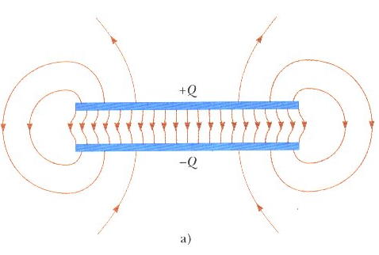
CAPACITANCIA
Capacitor de placas paralelas:
con d << L y E uniforme
+ + + + + + + + + + + +
d
- - - - - - - - - - - - - -
L
σ
E =
Para cada placa
2ε₀

Slide 25
CAPACITANCIA
Capacitor de placas paralelas:
E = E₊ + E₋
σ
d
E = E₊ + E₋ =
ε₀
con
q
σ =
-
A
-
Q
Qd
ΔV = E dr = dr =
ε₀A
ε₀A
+
+

Slide 26
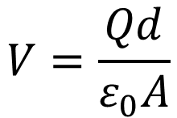
CAPACITANCIA
De donde, para la Capacitancia en un condensador de placas paralelas se tiene:
Q
ε₀A
$$V=\frac{Qd}{ε_{0}A}$$
C = =
V
d
+ + + + + + + + + + + +
d
- - - - - - - - - - - - - -

Slide 27
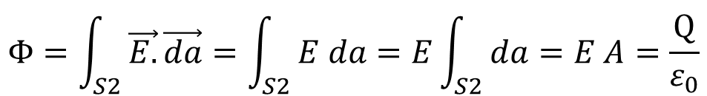
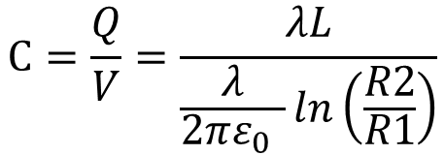

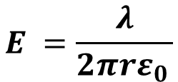
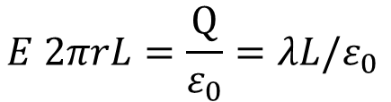
$$C=\frac{Q}{V}=\frac{λL}{\frac{λ}{2πε_{0 }}ln\left(\frac{R2}{R1}\right)}$$
CAPACITANCIA
CAPACITANCIA
CAPACITANCIA
r
Para un condensador cilíndrico:
Para un condensador cilíndrico:
Para un condensador cilíndrico:
L
R1
R1
$$\vec{E}$$
R2
$$Φ=\int_{S2}{\vec{E.}\vec{da}}=\int_{S2}{E da}=E\int_{S2}{da}=E A=\frac{Q}{ε_{0}}$$
$$E 2πrL=\frac{Q}{ε_{0}}=λL/ε_{0 }$$
$$E =\frac{λ}{2πrε_{0 }}$$
$$ΔV=\int_{R2}^{R1}{\vec{E.}\vec{dr}}=\int_{R2}^{R1}{\vec{E.}\vec{dr}}=−\int_{R2}^{R1}{E dr}=−\int_{R2}^{R1}{dr\frac{λ}{2πrε_{0 }}}=\frac{−λ}{2πε_{0 }}\int_{R2}^{R1}{\frac{dr}{r}}=\frac{λ}{2πε_{0 }}ln(\frac{R2}{R1})$$

Slide 28
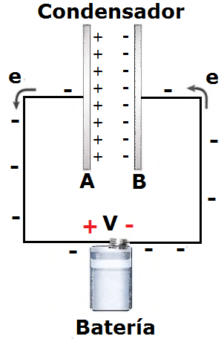
- Estudiaremos el condensador de placas planas paralelas

Slide 29
EL DIELECTRICO
Material no conductor (aislante), que en un condensador se ubica entre las placas. ¿Cuáles son sus funciones?
Aumentar la capacidad del condensador
Permite aumentar el voltaje entre las placas, sin que el material se ionice permitiendo la conducción de cargas a través de él
Proporciona mayor resistencia mecánica

Slide 30
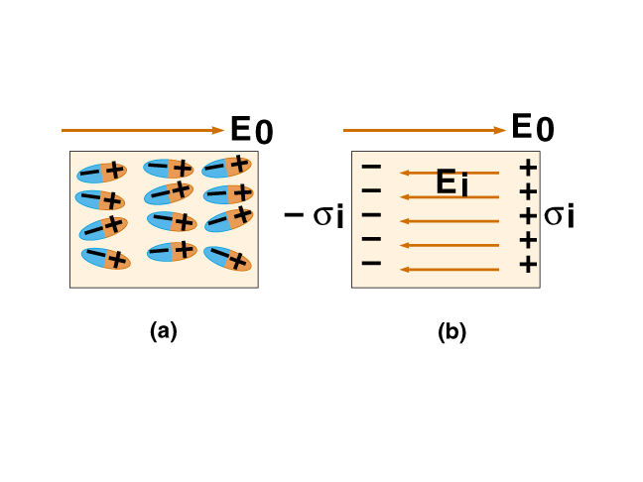
Dieléctrico en un campo eléctrico

Slide 31
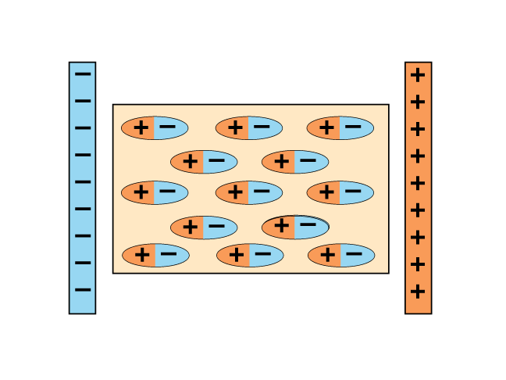
Polarización del dieléctrico

Slide 32
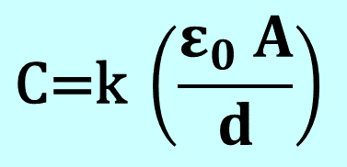
Al colocar un dieléctrico entre las placas la capacidad del condensador aumenta en un factor k conocido como constante dieléctrica
$$ΔV=−\int_{R1}^{R2}{\vec{E_{Neto}.}\vec{dr}}=\int_{R2}^{R1}{{(E}_{0}−E_{D}) dr}=\int_{R2}^{R1}{dr\frac{E_{0}}{K}}=\frac{1}{K}\int_{R2}^{R1}{drE_{0}}=\frac{Vo}{K}$$
$$\text{C}\text{=}\text{Q}\text{ / }V_{K }\text{ = }\text{Q}\text{/(}\text{Vo}\text{/}\text{K}\text{ ) = }\text{K}\text{ (}\text{Q}\text{/}\text{V}\text{) = }\text{K} \text{Co}$$
$$\text{C}\text{=}\text{k} \left(\frac{ε_{0} A}{d}\right)$$

Slide 33
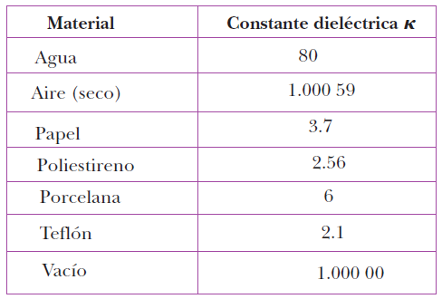
TABLA DE CONSTANTES DIELECTRICAS

Slide 34
EJEMPLOS
Las placas paralelas de un condensador tienen 35 cm² de área y están separadas, con aire, una distancia de 2,5 mm
¿Cuál es su capacidad?
¿Qué carga tienen las placas cuando se conecta a una fuente de 10 Volt?

Slide 35
CAPACITANCIA
Capacitores en paralelo:
Q₁ = C₁ V
Q₂ = C₂ V
+
+ + + + + + +
+ + + + + + +
- - - - - - -
- - - - - - -
-

Slide 36
CAPACITANCIA
Capacitores en paralelo:
V
C₁
C₂
Q = Q₁ + Q₂ = C₁ V + C₂ V = (C₁ + C₂) V
Q
Q₁ ₊ Q₂
Q₁
Q₂
C_{eq} = = = + = C₁ + C₂
V
V
V
V

Slide 37
CAPACITANCIA
Capacitores en serie:
-
-
-
-
-
-
-
-
-
-
-
-
-
-
a
b
+ + + + + + + + +
+ + + + + + + + +
V_{a}
V_{m}
V_{b}
C₁
C₂

Slide 38
CAPACITANCIA
Capacitores en serie:
a
b
V_{a}
V_{m}
V_{b}
C₁
C₂
Q
Q
V₁ =
V₂ =
C₁
C₂
Q
Q
V= ΔV = V_{a} - V_{b} = V₁ + V₂ = +
C₁
C₂

Slide 39
CAPACITANCIA
Capacitores en serie:
a
b
V_{a}
V_{m}
V_{b}
C₁
C₂
1
1
V = Q ( + )
C₁
C₂
1
1
1
= +
C_{eq}
C₁
C₂

Slide 40
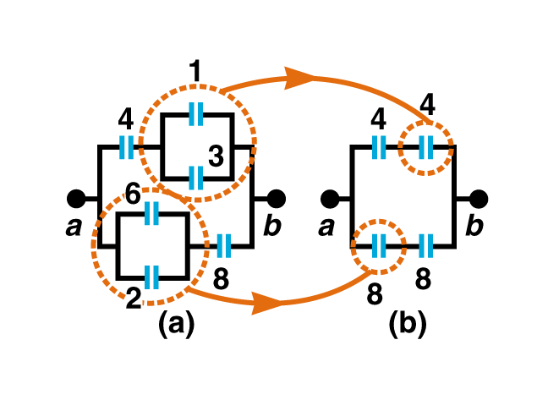
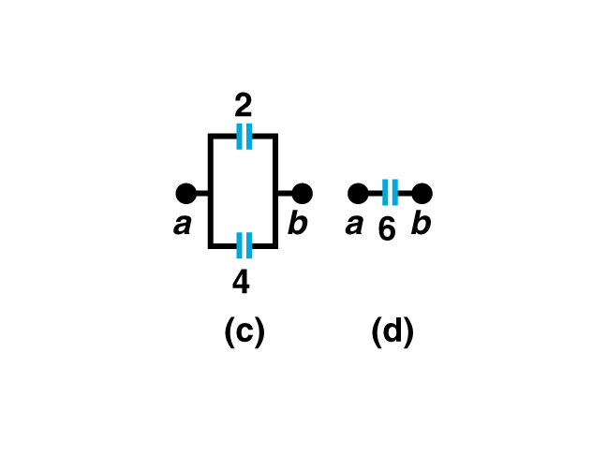
Combinación mixta

Slide 41
Energía del campo eléctrico
V
+q
-q
E
+
dq
U=Q²/2C
U=CV²/2
C= ε₀A/d
V = Ed

Slide 42
Energía “almacenada” en un capacitor

Slide 43
1.- Los dos objetos de metal de la figura tienen cargas netas de +73.0 pC y –73.0 pC, dando como resultado una diferencia de potencial de 19.2V entre ellos. (a) ¿Cuál es la capacitancia del sistema? (b) si las cargas se cambian a +210 pC y –210 pC, ¿cuál es la capacitancia resultante (c) ¿cuál será la diferencia de potencial?

Slide 44
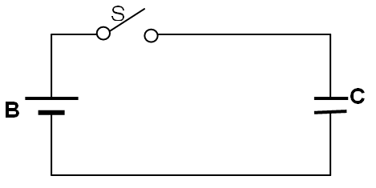
2.- El capacitor de la figura tiene una capacitancia de 26.0 μF e inicialmente esta descargado. La batería suministra 125 V. Después de haber cerrado el interruptor S durante un periodo largo, ¿Cuánta carga habrá pasado por la batería B?

Slide 45
3.- Un capacitor de placas paralelas tienen placas circulares de 8.22 cm de radio y 1.31 cm de separación. (a) Calcule la capacitancia. (b) ¿Qué carga aparecerá en las placas si se aplica una diferencia de potencial de 120 V?
4.- Las placas de un capacitor esférico tienen radios de 38.0 mm y 40.0 mm. (a)Calcule la capacitancia. (b) ¿ Cual debe ser el área de la placa de un capacitor de placas paralelas con la misma separación entre placas y la misma capacitancia?

Slide 46
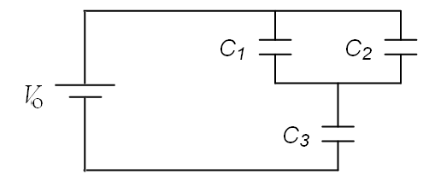
5.- Como se muestra en la figura, halle la capacitancia equivalente de la combinación. Estando aplicada una diferencia de potencial de 200 V a través del par. (a) Calcule la capacitancia equivalente. (b) ¿Cuál es la carga de cada capacitor?. (c) ¿Cuál es la diferencia de potencial a través de cada capacitor? Suponga que C1 = 10.3 μF, C2 = 4.80 μF y C3 = 3.90 μF.

Slide 47
7.- Un capacitor de placas paralelas tiene placas de 0.118 m2 de área y una separación de 1.22 cm. Una batería carga a las placas a una diferencia de potencial de 120 V y luego se desconecta. Una lámina de material dieléctrico de 4.30 mm de espesor y constante dieléctrica de 4.80 se coloca después, simétricamente entre las placas. (a) Determine la capacitancia antes de insertar la lámina. (b) ¿Cuál es la capacitancia con la lámina en su lugar?. (c) ¿Cuál es la carga libre q antes y después de haber insertado la lámina? (d) Determine el campo eléctrico en el espacio entre las placas y el dieléctrico? (f) Con la lámina en posición, ¿cuál es la diferencia de potencial entre las placas?

